Slide 1
LABORATORIO DI TECNOLOGIE DELL’ISTRUZIONE 2018-2019 PROF.SSA MARIA RANIERI
ALLA RICERCA DELLE RADICI ROMANE
NEL CENTRO STORICO DI FIRENZE
6 APRILE 2019
STUDENTESSA: BARBARA ROSA
MATRICOLA: 6214843

Slide 2
ATTIVITA’ PROPOSTA E REALIZZATA DA ROSARIA DI SANTO E LANDO LANDI MEMBRI E FORMATORI
Indaga sulle trasformazioni avvenute nel corso del tempo nelle città
Si ispira all’Educazione attiva, con metodologie che permettono di intervenire in modo consapevole ed efficace nella realtà

Slide 3
6 APRILE 2019 PRESENTAZIONE DEL LABORATORIO: AVVENTURA ARCHEOLOGICA PER LE STRADE DELLA CITTA’
SI FORMANO I GRUPPI
SI DISTRIBUISCONO COPIE DELLA PLANIMETRIA DI CORINTO CORINTI
SI DEFINISCONO GLI OBIETTIVI DELLA RICERCA DI CIASCUN GRUPPO

Slide 4
BREVE STORIA DI FIRENZE… - COSA C’ERA PRIMA DI FIRENZE? PRIMA UN GRANDE LAGO POI FORESTE CESPUGLI PALUDI

Slide 5
UNA LEGGENDA RACCONTA…
59 A.C. GIULIO CESARE BONIFICO’ LA PIANURA
COSTRUI’ UN CASTRUM PER I SUOI VETERANI

Slide 6
DAL CASTRUM A FLORENTIA città ricca di edifici in marmo, un teatro, un anfiteatro…

Slide 7
CACCIA AL TESORO NEL CUORE ANTICO DI FIRENZE
ZAINI IN SPALLA
PLANIMETRIA ALLA MANO
OCCHI APERTI
IN GIRO PER LA CITTA’ A CACCIA DELLA STORIA

Slide 8
OBIETTIVO N.1 PUNTO C RAGGIUNGIAMO VIA DEL PROCONSOLO

Slide 9
SIAMO FUORI DALLA PORTA EST,LUNGO LE MURA…. Linee dorate segnano il perimetro delle TORRI DI AVVISTAMENTO
SORGE SUI RESTI DI UNA TORRE LUNGO LE MURA DELLA CITTÀ ROMANA
OGGI UN NEGOZIO DI ABBIGLIAMENTO…

Slide 10
UN PANNELLO ESPLICATIVO AIUTA A CAPIRE MEGLIO….

Slide 11
OBIETTIVO N.2: PUNTO D INCROCIO VIA DE’ GONDI – BORGO DEI GRECI

Slide 12
PERCORRIAMO PIAZZA SAN FIRENZE CHE TERMINA CON …
VIA DE’ GONDI , ALLA NOSTRA DESTRA
BORGO DE’ GRECI ALLA NOSTRA SINISTRA

Slide 13
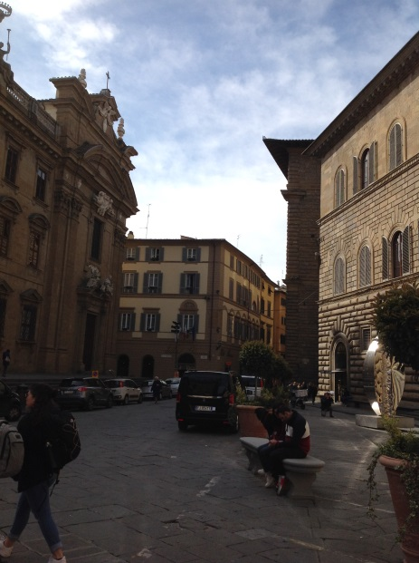
VIA DE’ GONDI È UNA STRADA IN PENDENZA PROVIENE DA PIAZZA DELLA SIGNORIA … E’ SU PARTE DELLA CAVEA DEL TEATRO ROMANO DI FLORENTIA
IL TEATRO FU COSTRUITO SUL FIANCO DELLA COLLINA DI PIAZZA DELLA SIGNORIA
SCENA E PROSCENIO ?

Slide 14
SOLO CHI VISITA PALAZZO VECCHIO SCOPRE CHE PARTE DELLE SUE FONDAMENTA SONO LE MURA ESTERNE DELL’ANTICO TEATRO ROMANO

Slide 15
OBIETTIVO N. 3 PUNTO F: VIA BENTACCORDI - VIA TORTA

Slide 16
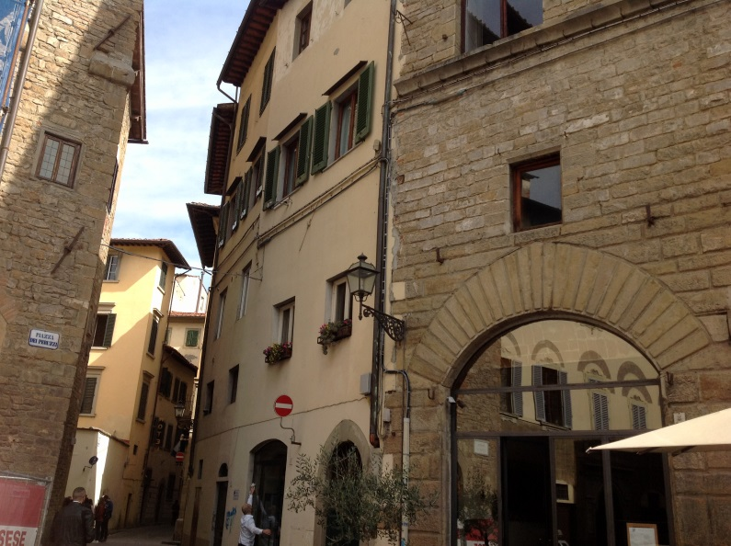
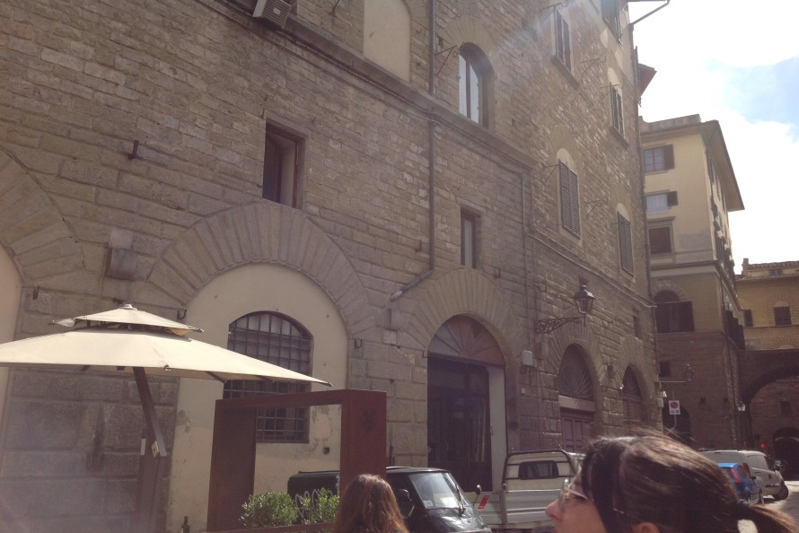
PROSEGUENDO LUNGO BORGO DEI GRECI , A DESTRA C’È… VIA BENTACCORDI E POI PIAZZA PERUZZI
LA CASA TORRE DELLA FAMIGLIA PERUZZI HA FORMA CIRCOLARE….

Slide 17
TORNANDO SU BORGO DEI GRECI A SINISTRA C’È… VIA TORTA COSIDDETTA PERCHE’ TORDEGGIANTE

Slide 18
A CACCIA DI NOTIZIE … DA FRANCESCOVINI
FRANCESCOVINI E’ UN RISTORANTE UBICATO NELLA CASA TORRE DELLA FAMIGLIA PERUZZI, RICCHI BANCHIERI DI FIRENZE…
PERCHE’ QUESTA FORMA CIRCOLARE DI STRADE ED EDIFICI ?

Slide 19
QUI SORGEVA L’ANFITEATRO ROMANO, SULLE MURA DEL TERZO- QUARTO ORDINE DELLA TRIBUNA POGGIANO LE STRADE E GLI EDIFICI DI OGGI

Slide 20
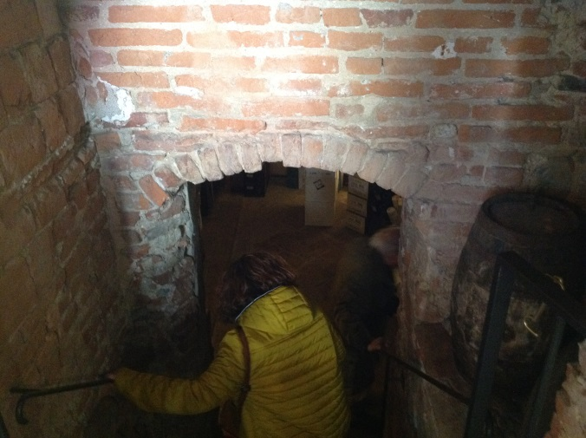
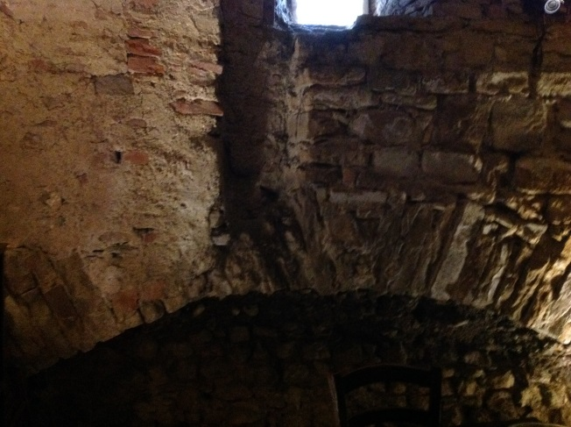
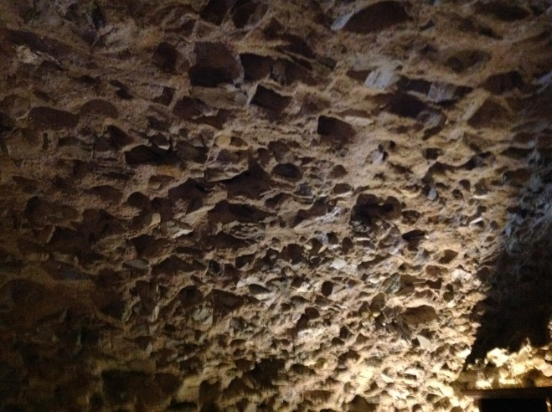
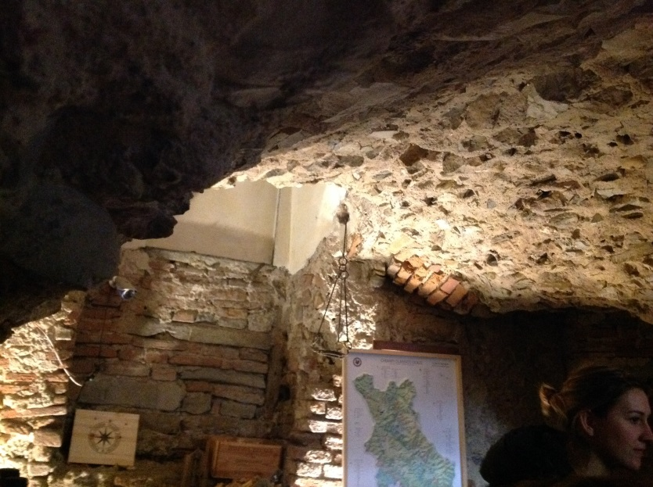
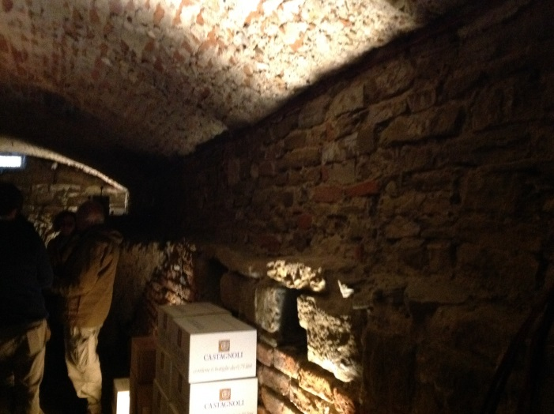
GIU’, NELLE CANTINE… LE TRACCE…

Slide 21
E POI… RITORNAMMO A RIVEDER LE STELLE … VIA DELLE BURELLA… I CUNICULI PER LE FIERE CHE ENTRAVANO NELL’ANFITEATRO

Slide 22
SOLO I CLIENTI DI FRANCESCOVINI SCOPRIRANNO IL PERCHE’… NESSUN PANNELLO ESPLICATIVO VALORIZZA QUESTA PREZIOSA TRACCIA DI FLORENTIA

Slide 23
OBIETTIVO N.4: PUNTO B PIAZZA SAN GIOVANNI- IL BATTISTERO

Slide 24
UNA SORPRENDENTE SCOPERTA SU UN LATO NASCOSTO DEL BATTISTERO
UN BASSORILIEVO RAFFIGURA OPERAI CHE RACCOLGONO L’UVA, LA PIGIANO E POI CARICANO CESTI E OTRI DI VINO SU UNA NAVE …È UNA SCENA DI VITA…
FORSE E’ PARTE DI UN SARCOFAGO DI EPOCA PAGANA

Slide 25
AI PASSANTI, ATTIRATI DA GRANDI OPERE, SFUGGONO LE TRACCE DEL PASSATO NESSUNA SEGNALETICA!

Slide 26
OBIETTIVO N. 5PUNTO A: PIAZZA DELLA REPUBBLICA

Slide 27
PIAZZA DELLA REPUBBLICA: IL FORO DI FLORENTIA

Slide 28
COLONNA DELL’ABBONDANZA… IL PUNTO DI INCONTRO TRA CARDO E DECUMANO
NON SI RILEVA NESSUN RIFERIMENTO STORICO

Slide 29
LE STRADE PRINCIPALI DEL CASTRUM
CARDO MASSIMO
DIREZIONE EST-OVEST
DECUMANO MASSIMO
DIREZIONE NORD-SUD
OGGI
VIA CALIMALA- VIA ROMA
OGGI
VIA STROZZI- VIA DEL CORSO

Slide 30
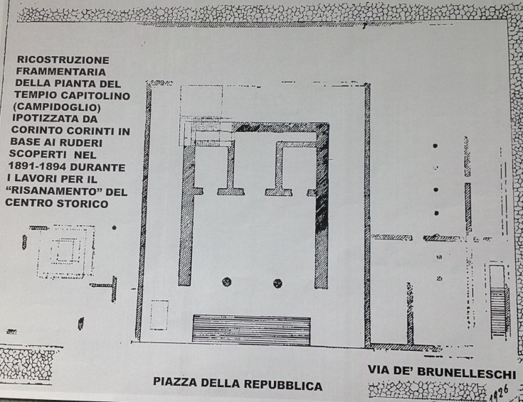
TRA VIA DEL BRUNELLESCHI E VIA DEL CAMPIDOGLIO
SOLO IL NOME DELLE STRADE SUGGERISCE COSA CI SIA STATO IN PASSATO
IL TEMPIO DEDICATO A GIOVE CAPITOLINO

Slide 31
OBIETTIVO N. 6 PUNTO E: VIA DELLE OCHE- VIA DEL CORSO

Slide 32
TORRE DELLA PAZZAGLIA UNICA TORRE DI FIRENZE CON PIANTA CIRCOLARE
OGGI HOTEL BRUNELLESCHI
CARCERE FEMMINILE IN EPOCA MEDIEVALE, IL NOME RICORDA GLI SCOMODI GIACIGLI DI PAGLIA DESTINATI ALLE DETENUTE.
IN EPOCHE SUCCESSIVE INCORPORATA E NASCOSTA IN COSTRUZIONI PRIVATE
DIVENUTA PROPRIETÀ DELL’ISTITUTO NAZIONALE DELLA ASSICURAZIONI, È STATA PORTATA ALLA LUCE CON LAVORI DI RESTAURO

Slide 33
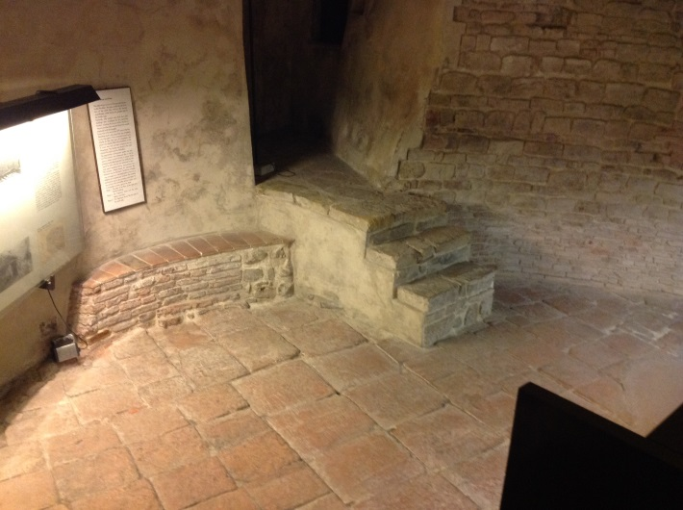
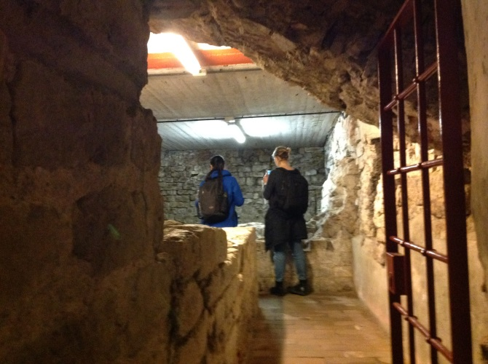
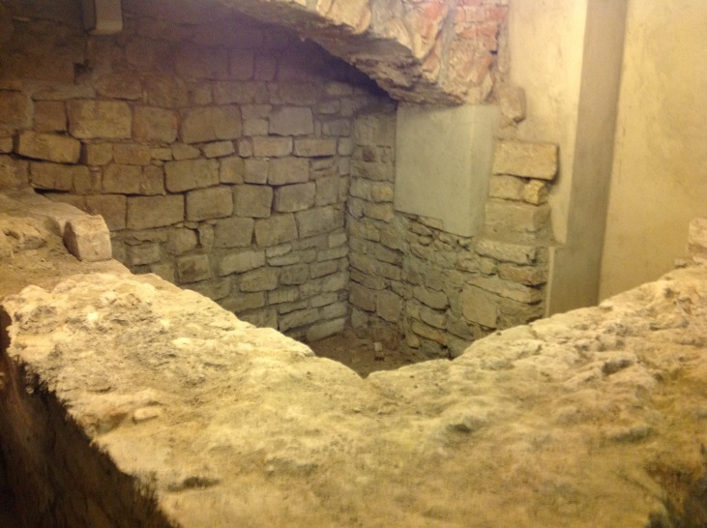
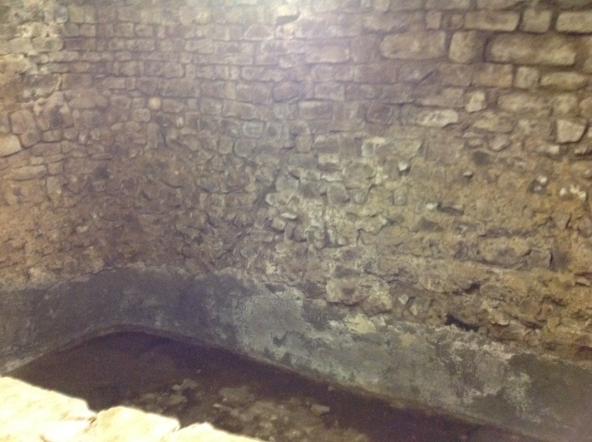
SCOPRIAMO COSA NASCONDONO I SOTTERRANEI.... LE TERME DI FLORENTIA: FRIGIDARIUM E CALIDARIUM

Slide 34
…IL MUSEO DELLA PAZZAGLIA
TRACCE DELLE ORIGINI ROMANE DI FIRENZE: ANTICHI COCCI

Slide 35
TRACCE MOLTO NASCOSTE… RINGRAZIAMO IL PERSONALE DELL’HOTEL PER AVERCI CONSENTITO DI VISITARE IL MUSEO «SOTTERRANEO»

Slide 36
TESORO CONQUISTATO! COSA CI PORTIAMO A CASA?
L’OPPORTUNITA’ DI AVER SPERIMENTATO UNA METODOLOGIA DI RICERCA ATTIVA
L’ENTUSIASMO DI CHI SI SENTE ARRICCHITO DA UNA ATTIVITA’ DIVERTENTE
LA VOGLIA , UN GIORNO, DI PROPORRE LE CONOSCENZE ATTRAVERSO IL FARE
IL DESIDERIO CHE LA STORIA ANTICA DI FIRENZE NON RESTI NASCOSTA
IL SOGNO, UN GIORNO, DI REALIZZARE CON I BAMBINI UN PERCORSO PER LA SCOPERTA DI FLORENTIA

